Slide 1
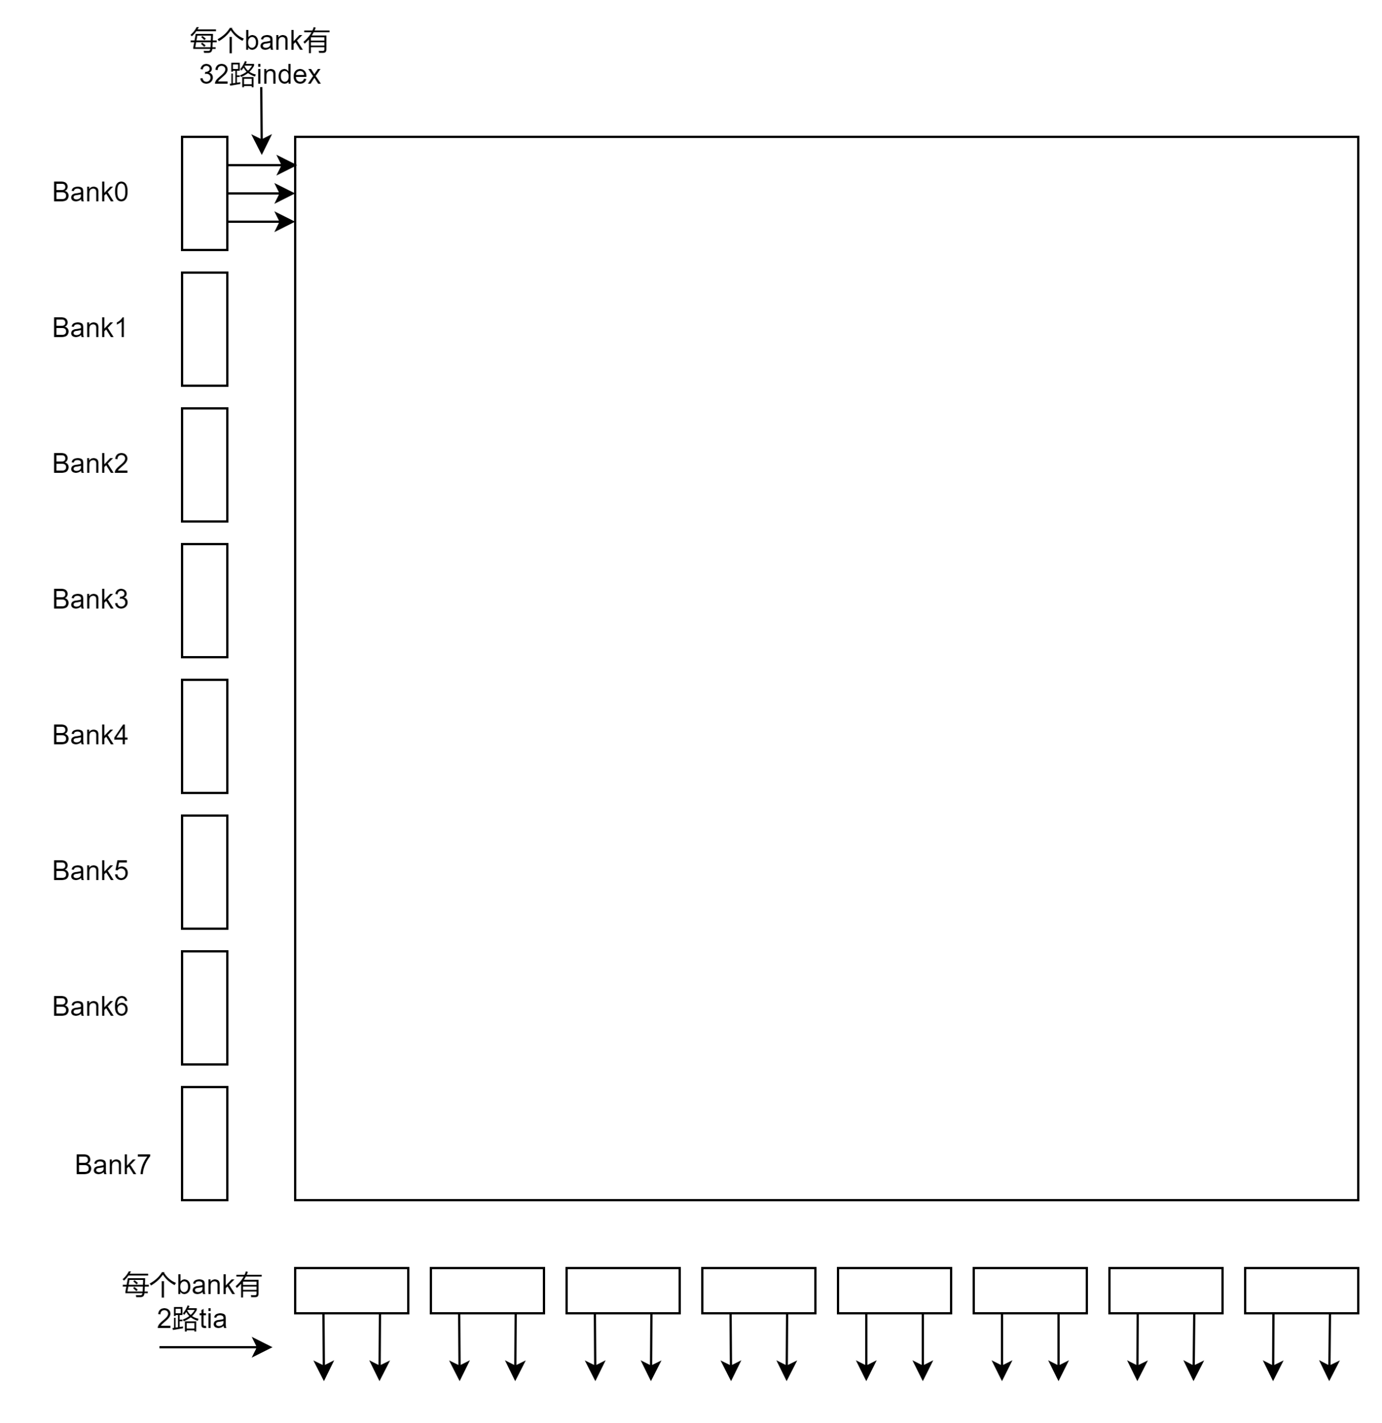
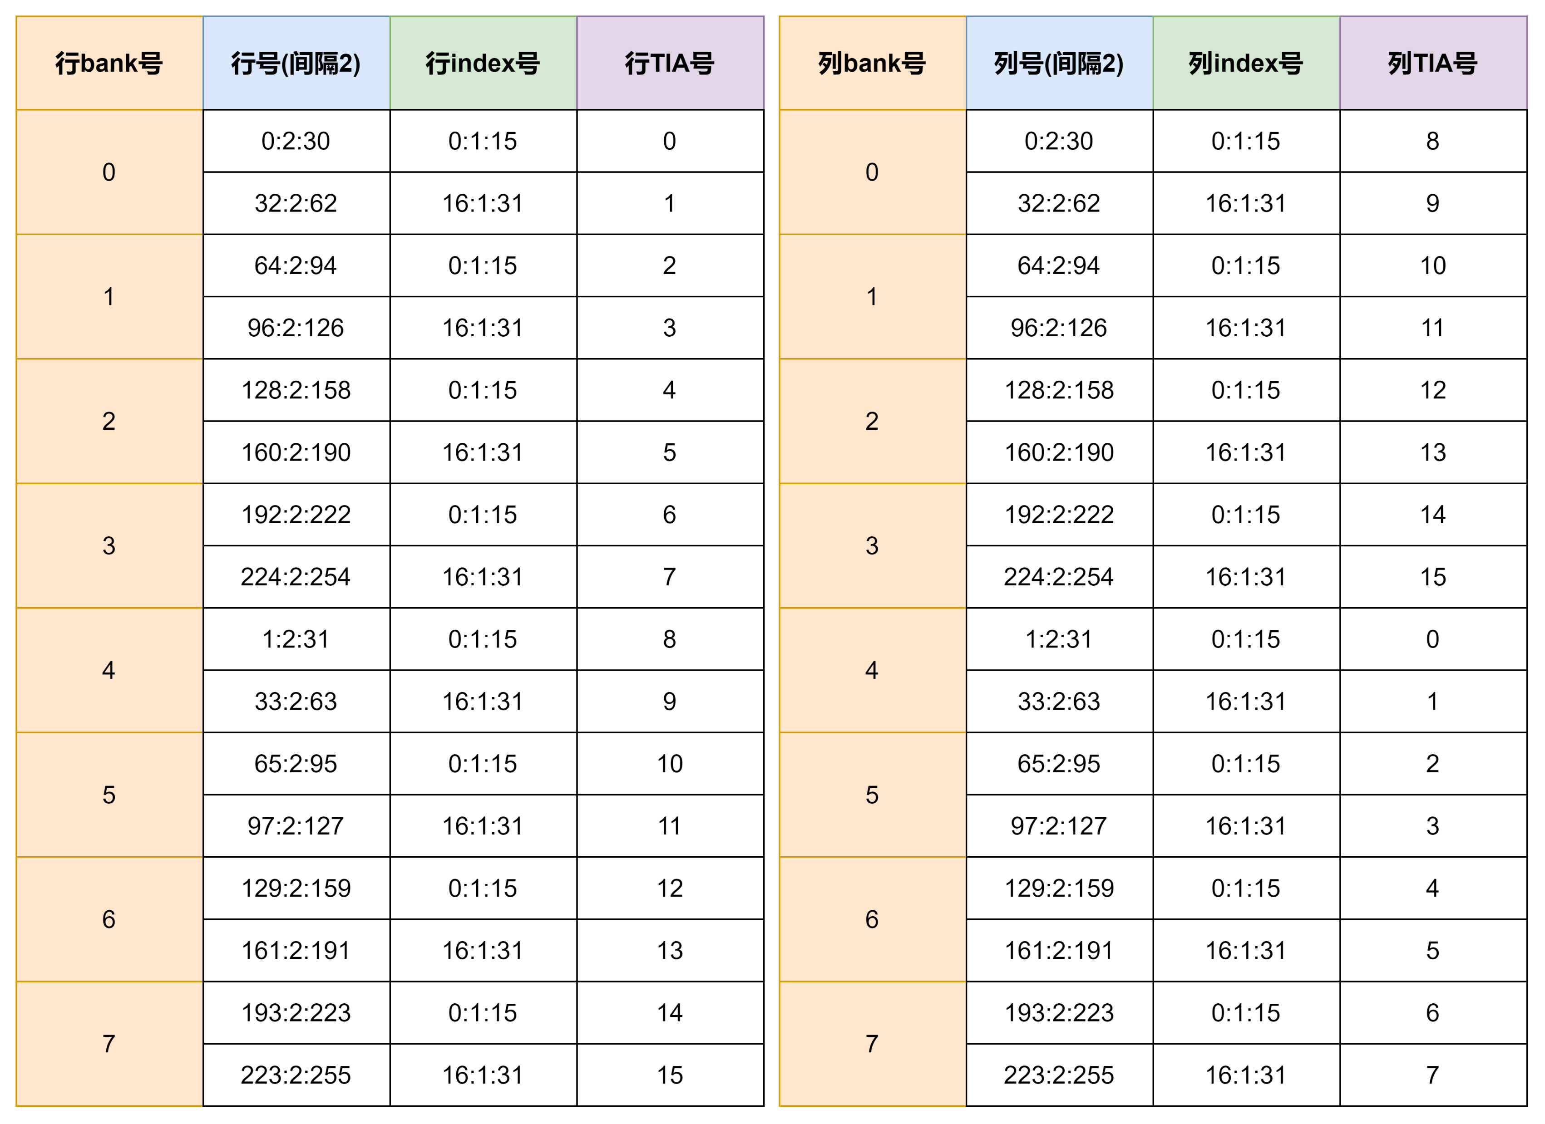
索引映射信息
阵列大小256*256
行/列均分为8个bank，每个bank包含32路(行/列)

Slide 2
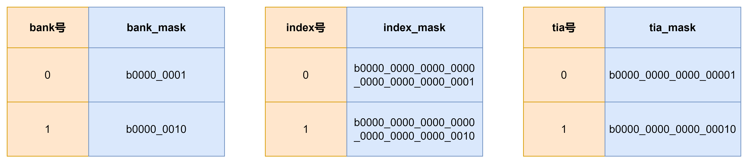
行/列的映射，TIA的映射
生成bank_mask: 8bit的二进制数
生成index_mask: 32bit的二进制数
生成tia_mask: 16bit的二进制数
配置行/列
使用指令set_row_bank配置行bank
使用指令set_col_bank配置列bank

Slide 3
读操作（从行读/或从列读）
配置电压
使用set_daci配置对应通道的DAC电压，即读电压
Tg电压设置为5v
从行读需要配置ROW_VA为0.1v
从列读需要配置COL_VA为0.1v
配置行bank（根据选中的行列去配置bank数据）
使用指令set_row_bank配置行bank
配置列bank（根据选中的行列去配置bank数据）
使用指令set_col_bank配置列bank
读指令
从行读使用read_row_tia，这个指令是将结果存到dout_ram
从列读使用read_col_tia, 这个指令是将结果存到dout_ram
从行读使用read_row_tia_reg, 这个指令是将结果存到一个寄存器变量
从列读使用read_col_tia_reg, 这个指令是将结果存到一个寄存器变量
RERAM使用的DAC通道
RERAM_TG = [6]
RERAM_ROW_VA = [8]
RERAM_COL_VA = [10]

Slide 4
写操作
配置电压
使用set_daci配置对应通道的DAC电压，即写电压
根据要写的值配置tg电压
set需要配置ROW_VA为3v
reset配置COL_VA为2v
配置行bank（根据选中的行列去配置bank数据）
使用指令set_row_bank配置行bank
配置列bank（根据选中的行列去配置bank数据）
使用指令set_col_bank配置列bank
写指令
set使用write_row
reset使用write_col

Slide 5
任务：write_verify(写验证)
误差阈值为threshold
流程
0. 当前写验证次数>10次，就跳转至7
读对应器件, 结果为a
与目标值target比较, if a < target - threshold，跳转至5
与目标值target比较, if a > target + threshold，跳转至6
在误差阈值范围内，跳转至7
写电压加一点，执行set写操作, 然后跳转至0
执行reset写操作, 写电压减一点，再set写操作，然后跳转至0
执行下一个点的write_verify
RAM资源（总共4块ram）
din_ram(数据ram): 目前256*32bit（后面会扩展）
ins_ram(指令ram): 最多256条指令
dout_ram(输出ram): 两块, 每块256*256bit
可以假设din_ram已经预先存放好任何需要的数据，但是要说明存放的位置

